Slide 1

Singleton
Diseño y Arquitectura de Software

Slide 2
Singleton
Se encuentra en la clasificación de patrones de tipo creación y podría decirse que
es el patrón de diseño más simple, está diseñado para restringir la creación de
objetos pertenecientes a una clase, con esto garantizamos que solo exista una
instancia o se cree una sola instancia y proporciona un punto de acceso global a ella.
Crea una instancia y
la almacena
No
Singleton()
¿EXISTE?
Si
Regresa la instancia

Slide 3
Aplicabilidad
Cuando…
Queramos controlar el acceso concurrente a un recurso compartido
Se necesite un punto de acceso global para el recurso desde múltiples o diferentes partes del sistema
Necesite tener sólo un objeto
¿Cuándo podemos utilizarlo?

Slide 4
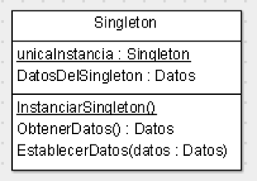
Estructura y participantes
El patrón tiene un único participante, que es la clase Singleton:
Define una operación estática que permite que los clientes accedan a su única instancia.
Puede ser responsable de crear su única instancia.

Slide 5
¿Qué aporta?
Aspectos Positivos
Acceso controlado a la única instancia que existe de la clase ya que se encuentra encapsulada dentro de la propia clase.
Reduce el espacio de nombres que utilizamos ya que evita no tener que usar variables globales que almacenen las instancias.
El patrón permite fácilmente configurar un número variable de instancias, de 1 a N.
Permite el refinamiento de operaciones.
Mayor flexibilidad que las operaciones de clase.
ASPECTOS NEGATIVOS
Los Singletons mantienen el estado hasta la finalización del programa.
Promueve el acoplamiento fuerte entre clases

Slide 6
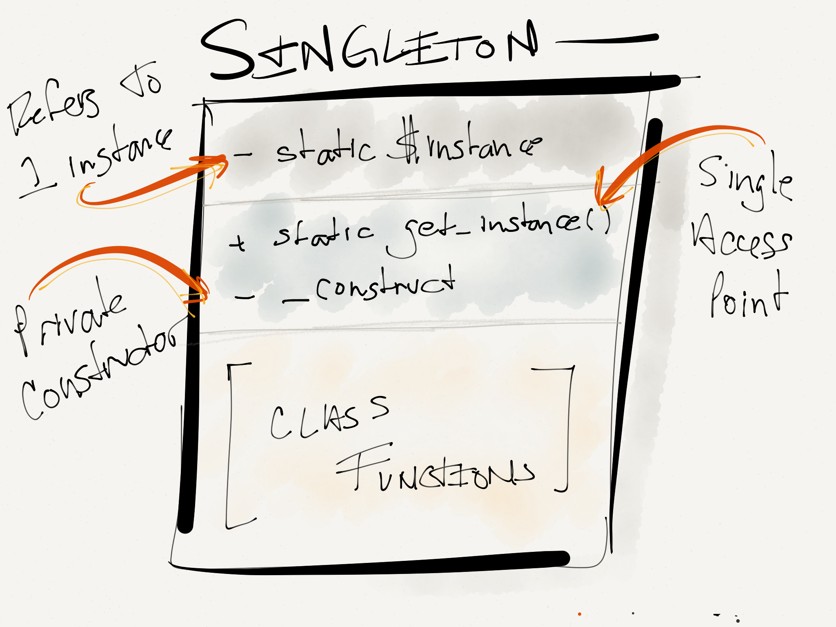
Aplicaciones
La clase de registro y sus subclases (punto de acceso global para la clase de registro para enviar
mensajes al registro)
Spooler de impresora (su aplicación sólo debe tener una única instancia del spooler para evitar
tener una solicitud en conflicto para el mismo recurso)
Administrar una conexión a una base de datos Administrador de
archivos
Recuperación y almacenamiento de información en archivos de
configuración externos
Almacenamiento de algunos estados globales (idioma del usuario,
hora, zona horaria, ruta de la aplicación, etc.)

Slide 7
Patrones relacionados
Abstract Factory: muchas veces son implementados mediante singleton, ya que normalmente deben ser accesibles públicamente y debe haber una única instancia que controle la creación de objetos.
Monostate: es similar al singleton, pero en lugar de controlar el instanciado de una clase, asegura que todas las instancias tengan un estado común, haciendo que todos sus miembros sean de la clase.

Slide 8
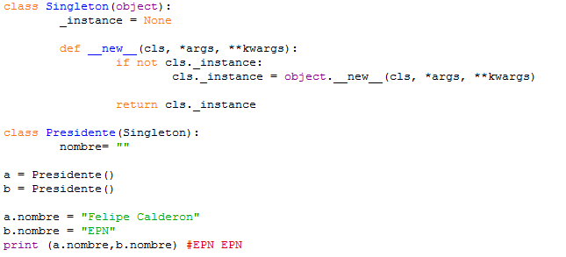
Ejemplo SINGLETON

